Slide 1
Кабардино-Балкарская Республика Государственное бюджетное профессиональное образовательное учреждение «Кабардино-Балкарский автомобильно-дорожный колледж»
МАТЕРИАЛЫ
к открытому уроку
ОП. 03 «Электротехника и электроника»
Тема урока:
«Физические основы электроники»
«Методическая тема: «Внедрение в учебный процесс форм и методов активизации познавательной деятельности студентов с целью выработки у них профессионально значимых качеств»
преподаватель общетехнических дисциплин Бобылева Т.Н.
Нальчик, 2025 г.

Slide 2
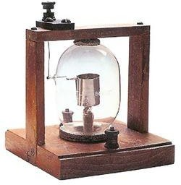
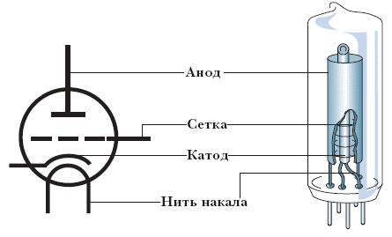
Историческая справка
Эти лампы служили не одно десятилетие,
пока не были заменены на твердотелые полупроводниковые диоды.
Первый в мире диод был сконструирован
англичанином Джоном Флемингом.
Патент на изобретение двухэлектродной лампы
или «Диода Флеминга» был выдан 16 января 1904 года.
«Диод Флеминга»

Slide 3
Движение электрических зарядов в электрическом и магнитном полях
В электронных лампах и других электровакуумных приборах
электрический ток создается за счет движения электронов в вакууме.
Если в проводнике электроны движутся за счет разности
потенциалов на его концах, то в вакууме их можно
заставить перемещаться под действием сил
электрического или магнитного поля.

Slide 4
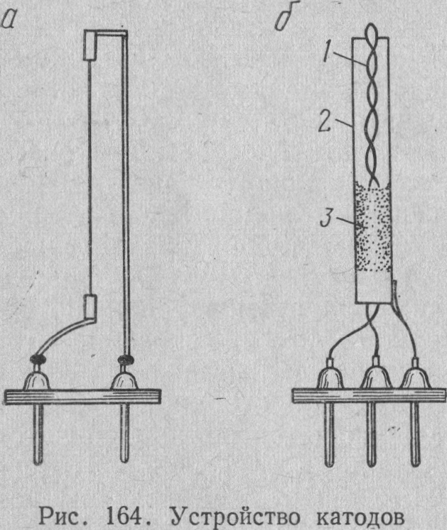
Создание запаса свободных электронов называется электронной эмиссией.
Термоэлектронная эмиссия. Если металл нагреть, токолебательные движения атомов усиливаются, увеличивается энергия электронов и часть из них способна ото­рваться с поверхности металла. Это явление и называется термо­электронной эмиссией.
Фотоэлектронная эмиссия. Если направить на поверхность металла луч света - по­ток световых частиц — фотонов, летящих со скоростью 300 000 км/сек., то ударяясь о поверхность металла, фотоны выби­вают из нее свободные электроны.
Катодом называется устройство, предназначенное для созда­ния электронной эмиссии. .Простейший катод (рис. 164, а) состоит из вольфрамовой ни­ти, закрепленной в держателях.

Slide 5
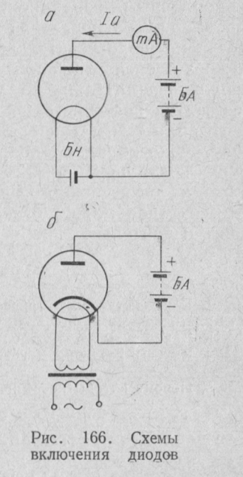
ЭЛЕКТРОВАКУУМНЫЕ ПРИБОРЫ И ИХ ПРИМЕНЕНИЕ Двухэлектродная лампа Первый электронный прибор — двухэлектродная вакуумная лампа — был создан еще в начале IX века.
Основными частями двухэлектродной лампы являются катод (2) прямого или косвенного накала и анод.(3)
Двух­электродные лампы выполняют функцию выпрямления переменного тока.
В двухэлектродной лампе электроны могут двигаться только от катода к аноду, или, иными словами, ток через диод возможен только от анода к катоду. В этом и состоит принцип односторонней проводимости двухэлектродной лампы.

Slide 6
Трехэлектродная лампа (триод)
В стеклянном баллоне смонтированы анод 1, катод ко­венного накала 2 и управляющая сетка 3
управляющая сетка лампы является своеобразным регулятором анодного тока, так как изменение по­тенциала на сетке немедленно вызывает соответствующее изменение анодного тока.
Эти свойства триода позволяют использовать его для усиления слабых электрических колебанийв генераторах высокой частоты
Основными частями генератора в. ч. (рис. 173) являются колебательный контур, составленный из катушки индуктивности L и переменного конденсатора С, а также катушки обратной связи L_{c} и триода.

Slide 7
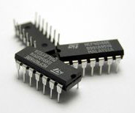
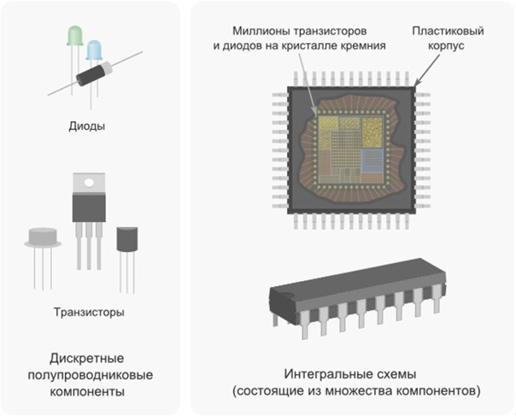
ПОЛУПРОВОДНИКОВЫЕ ПРИБОРЫ. Интегральная микросхема (ИМС) диоды, транзисторы
Важнейшей технологией микроэлектроники является интегральная технология, позволяющая на одной пластине создавать группы электрически соединенных между собой элементов.

Slide 8
Достоинства полупроводниковых диодов
Замечательным свойством, в частности кремниевых диодов, является то, что при микроскопических размерах, они имеют большое рабочее на­пряжение, достигающее нескольких сотен вольт и могут работать при высокой температуре, достигающей 125° С. Благодаря этому на 1 см² поверхности р-п-перехода кремниевого диода допускается ток до 300 а.

Slide 9
Достоинства полупроводниковых транзисторов
Целую революцию в науке и промышленности вызвало появление полупроводниковых триодов — транзисторов – усилителей сигналов.
Если раньше вся радиоаппаратура работала на электронных лампах, то теперь все больше и больше лампы заменяются полупроводниковыми приборами - транзисторами. Что дает такая замена? Во-первых, значительно уменьшается потребляемая радиоаппаратурой электрическая мощность. Так, например, если радиоприемник, имеющий 8-10 ламп, потребляет мощность до 120 вт, то такой широко распространенный транзисторный радио­приемник, как «Спидола-10» потребляет всего 0,15 вт. Во-вторых, с применением полупроводниковых диодов и транзисторов во мно­го раз уменьшаются размеры и вес радиоаппаратуры. Теперь ни у кого не вызывает удивления радиоприемник размером меньше спичечной коробки, переносный телевизор,телефон.

Slide 11
замечательные свойства полупроводниковых приборов и их недостатки
Можно указать также и такие замечательные свойства полупроводниковых приборов, как большую механическую прочность и устойчивость к толчкам и вибрациям, чрезвычайно высокий коэффициент полезного действия (до 99%). Наконец, полупровод­ники выгодно отличаются от ламповых приборов также и сроком службы. Если срок службы электронной лампы определяется в основном временем действия катода, которое не превышает 1000—2000 часов, то полупроводниковые приборы при нормальной эксплуатации могут работать в течение сотен тысяч часов.
К недостаткам полупроводниковых приборов следует отнести зависимость их характеристик от температуры и от некоторых других факторов, однако при конструировании радиоаппаратуры эти недостатки учитываются и в значительной степени компен­сируются.

Slide 12
полупроводниковые материалы германий, кремний, селен, теллур, мышьяк, огромное количество сплавов и химических соединений. В изготовлении радиоприборов наибольшее распространение получили 4-х валентные германий Ge и кремний Si.
Так как на внешней оболочке атома германия находится четыре электрона, то получается, что каждый атом связан с соседними четырьмя атомами с помощью восьми электронов
В этих условиях в кристалле германия нет свободных электронов.

Slide 13
Понятие об электронной и дырочной проводимости.
полупроводниковый материал, имеющий одновременно два вида проводимости, не может быть использован для изготовления полупроводниковых приборов.
Для практических целей нужно, чтобы полупроводнико вое вещество имело какой-то определенный вид проводимости — электронную или дырочную.
Создание нужного вида проводимости достигается путем добавления к химически чистому полупроводнику определенных примесей.
Так, например, если к германию добавить строго определенное количество сурьмы или мышьяка, то он будет иметь п-проводимость.
Для получения р-проводимости к германию добавляют индий или галлий.
Проводимость полупроводника, полученная путем добавления к полупроводнику какой-либо примеси, называется примесной проводимостью.

Slide 14
Понятие об электронной и дырочной проводимости. Механизм образования Р-Н перехода
При нагреве кристалла некоторые атомы теряют свои электроны. Но не­достаток в атоме электрона — отрицательной частицы — можно рассматривать как избыток положительного заряда. Поэтому одновременно с появлением свободного электрона в полупроводнике возникает и свободный положительный заряд, на­зываемый дыркой.
Подключим такой кристалл германия в электрическую цепь. Под действием приложенной разности потенциалов свободные электроны будут притягиваться к положительному полюсу источника и таким образом создавать ток в цепи. Проводимость, обусловленная перемещением электронов, называется электронной, или «п-проводимостью.
Одновременно с движением свободных электронов в кристал­ле происходит перемещение дырок в обратном направлении, то есть к отрицательному полюсу источника тока. При этом также создается ток. Проводимость германия, вызванная движением дырок, называется дырочной, или р-проводимостью.

Slide 15
Образование и свойства p-n-перехода
Соединим два кристалла германия, один из которых имеет n-проводимость, а другой — p-проводимость
Под действием сил притяжения электроны из кристалла с n-проводимостью переходят через контактную поверхность в кристалл с р-проводимостыо и занимают места дырок. Аналогично дырки из кристалла р переходят в кристалл n и занимают места элек­тронов. В результате такого перемещения зарядов по обе стороны контактной поверхности создается слой, не имеющий ни свободных электронов, ни дырок
Этот слой толщиной в тысяч­ные доли миллиметра благодаря отсутствию свободных зарядов не способен проводить электрический ток и поэтому является диэлектриком. Он называется запорным слоем, или p-n -переходом

Slide 16
Схемы включения p-n-перехода
Подключаем p-n –переход. Положительный полюс источника тока подключен к кристаллу с р-проводимостью, а отрицательный полюс источника — к кристаллу с n-проводимостью. Электроны кристалла n будут отталкиваться от отрицательного полюса источника и смещаться к запорному слою. Точно так же дырки в р-кристалле отталкиваются от положитель­ного полюса источника тока и смещаются к запорному слою. В результате этого перемещения толщина запорного слоя умень­шается настолько, что под действием приложенной разности по­тенциалов он начинает проводить ток. Подобное включе­ние p-n-перехода называется прямым, или пропускным, а ток, текущий через p-n -переход, получил название прямого тока.
. Теперь изменим полярность источника тока . Свободные электроны, находящиеся в кристалле п, будут притягиваться к положительному полюсу источника тока, а дырки кристалла р — к отрицательному полюсу. А так как запорный слой имеет свойства диэлектрика, то понятно, что ток через p-n-переход проходить не сможет.
Вывод! Электрический ток полупроводников обуславливается движением свободных электронов и так называемых "дырок".
Важнейшее свойство р- и n- полупроводников – односторонняя проводимость в месте спайки. Эта спайка называется p-n переходом.

Slide 17
Примесная проводимость
В чистом проводнике число свободных электронов и дырок одинаково.
Добавляя примеси, можно получить полупроводник с преобладанием электронной или дырочной проводимостью.
донорные примеси – пятивалентные элементы, легко отдающие электроны (As, P) обеспечивают количественное преимущество электронов над дырками, создающие проводимость n – типа;
акцепторные примеси – трёхвалентные элементы (In, B), принимающие свободные электроны, образуя дырки. Создаётся проводимость p – типа.
При добавлении в 4-х валентный кристалл германия (кремния) добавить 5-ти валентный мышьяк (сурьму) то получим n - проводник.
При добавлении 3-х валентного индия , получим р - проводник.
Когда "плюс" источника соединен с р- областью, говорят что переход включен в прямом направлении, а когда минус источника тока соединен с р- областью, переход включен в обратном направлении.
Одностороння проводимость р и n перехода является основой действия полупроводниковых диодов, транзисторов и др.

Slide 18
Интегральная микросхема (ИМС)
Важнейшей технологией микроэлектроники является интегральная технология, позволяющая на одной пластине создавать группы электрически соединенных между собой элементов.

